Slide 1
Проектная работа ученицы 11 «Б» класса
Сопшэн №36
ҚҰдайберген гаухар
Реанимация

Slide 2
Цель
Научиться методике обследования больного, определения клинических признаков, правильной формулировке диагноза

Slide 3
СестрИнский процесс в отделе реанимации
Актуальность этой темы заключается в том, что в некоторых ситуациях требуются немедленные и точные действия, предпринимать которые приходится в любых условиях. Зачастую от этих решений зависит жизнь больного. Нередко медицинский работник вынужден оказывать неотложную помощь больному, не зная диагноза, не имея возможности собрать анамнестические данные и ориентируясь на основные признаки приступа. Следует отметить, что на догоспитальном этапе зачастую трудно разделить объемы неотложной лечебной помощи. Поэтому полный объем мероприятий рассчитан и на врачебный и на средний медицинский персонал.

Slide 4
реанимация
- это оживление человека в период клинической смерти.
В медицинском смысле реанимация может включать в себя сердечно-легочную реанимацию, интенсивную терапию и комплекс мер, направленных на поддержание жизнедеятельности.

Slide 5
Сердечно-сосудистые заболевания
- это большая проблема современного общества. Они возникают из-за сбоев работы сердца и сосудов.
Система кровообращения - основополагающая, поэтому от нее зависит состояние здоровья человека.
Сердечнососудистые заболевания долгое время никак себя не проявляют, и о своих проблемах с сердцем пациент узнает внезапно. Поэтому сердечно сосудистые болезни называют "молчаливыми убийцами" - именно они в ответе за высокую смертность населения.

Slide 6
гипотеза
«Если каждый человек будет владеть элементами первой медицинской помощи до приезда скорой помощи, то сможет спасти жизнь человека»

Slide 7
Метод наблюдения
Сущность этого метода заключается в оценке проявления определенного физиологического процесса в естественных условиях

Slide 8
Карта наблюдений
Для точного диагноза, используем информацию:
- самого пациента;
- немедицинское окружение пациента (родственники, знакомые, соседи и т.д.);
- медицинское окружение пациента.

Slide 9
Исследовательская часть
Для проведения исследовательской части некоторое время я была ассистенткой у Баймухамбетова Данияра, который работает фельдшером скорой медицинской помощи

Slide 10
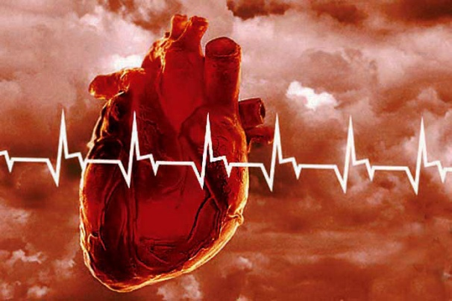
Исследовательская часть
Скорую медицинскую помощь мы оказывали гражданам с различными заболеваниями
Для исследовательской части я рассматривала сердечные заболевания

Slide 11
Исследовательская часть
На личном опыте я пронаблюдала за действиями родных пациентов.
Многие из них сразу же предпринимали меры, для того чтобы не было дальнейшего развития сердечнососудистых болезней (стенокардия, инфаркт миокарда, гипертонический криз и т.д.)

Slide 12
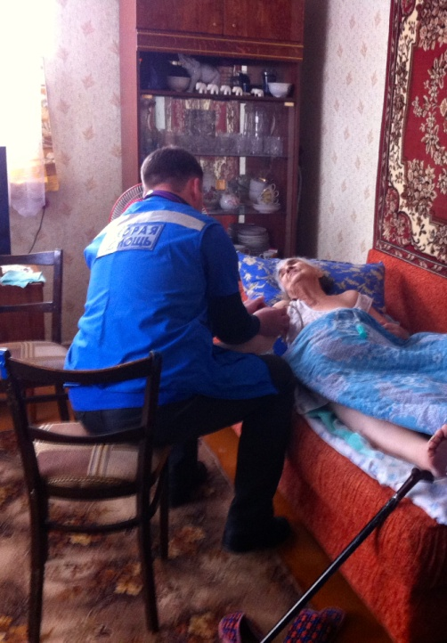
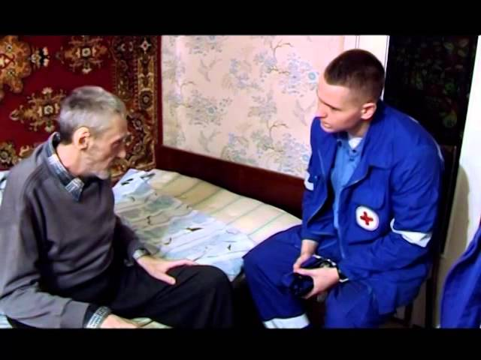
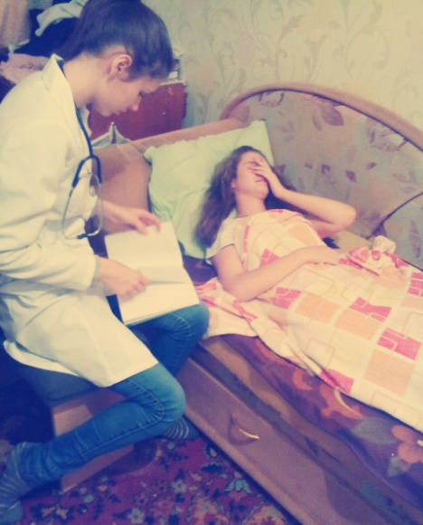
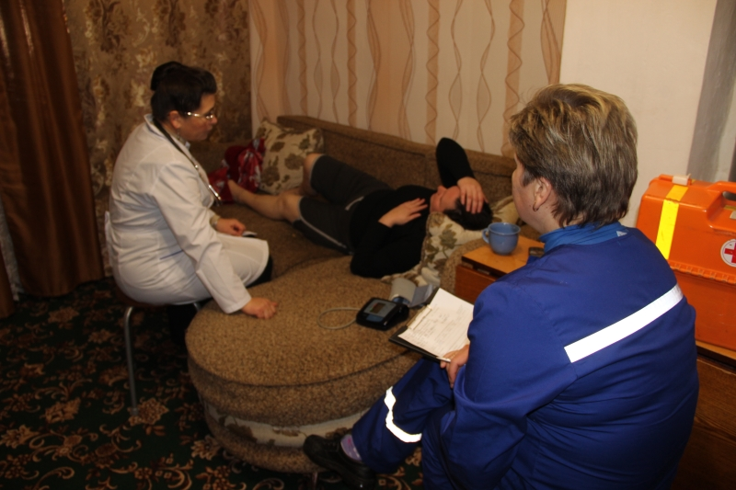

Slide 13
Исследовательская часть
Самое главное и важное действие со стороны родных, это то, что они сразу же постарались успокоить больного и привести его в пассивное, сидячее состояние. Это помогает несколько облегчить боль, ведь часто имеется чувство страха, тревоги и даже паники. Все это оказывает большое давление на сердце, что на данный момент очень опасно для жизни.

Slide 14
Исследовательская часть
Больше половины жителей также знали, какие лекарственные средства необходимо принять до прихода скорой помощи. У некоторых имеется аллергия на те, или иные препараты. Поэтому знания близкого окружения о здоровье тоже имеет огромное значение для спасения жизни больного.
Для облегчения боли можно подложить под язык таблетку нитроглицерина. Кроме того, можно разжевать полтаблетки обычного аспирина.
Но в некоторых случаях, больной прибывал один. И самыми правильными действиями в такой ситуации было: успокоиться, принять таблетку и дождаться приезда врачей.

Slide 15
Инфаркт миокарда
Жалобы / Симптомы | Объективные данные | Лекарства | Первая медицинская помощь
Длительная интенсивная давящая боль за грудиной в области сердца, может отдавать в руку, шею, спину или область лопаток Бледность кожи, холодный пот Обморочное состояние | Инфаркт миокарда | Успокаивающие препараты Горчичники Нитроглицерин Горячие и влажные компрессы | Успокоить больного Облегчить дыхание больному (снять или расстегнуть стесняющую одежду) Верхнюю часть туловища расположить выше

Slide 16
инсульт
Жалобы / Симптомы | Объективные данные | Лекарства | Первая медицинская помощь
Онемение или паралич руки, ноги, лицевых мышц Потеря сознания Расстройства речи Ухудшение зрения Потеря координации Головокружение Сильная и резкая головная боль | Инсульт | Не менее 10 таблеток Глицина Можно положить ноги больного в горячую воду | Вызвать скорую помощь Облегчить дыхание больному (снять или расстегнуть стесняющую одежду) Верхнюю часть туловища расположить выше

Slide 17
стенокардия
Жалобы / Симптомы | Объективные данные | Лекарства | Первая медицинская помощь
Давления и жгучая боль в грудной клетке Повышенное потоотделение Тошнота, рвота Распространяющаяся боль Стеснения в груди Дыхание редкое, с интервалами более двух секунд | Стенокардия | Аспирин Нитроглицерин | Вызвать скорую помощь облегчить дыхание больному (снять или расстегнуть стесняющую одежду) Открыть форточки для притока свежего воздуха. Успокоить больного

Slide 18
вывод
Большинство жителей, с которыми мы вели практику первой медицинской помощи, могут по первичным признакам у своих близких поставить диагноз, определить степень тяжести, также определить какие лекарственные средства можно использовать.

Slide 19
Вывод
Наблюдая за практической деятельностью специалистов, я пришла к такому выводу, что чаще всего рядом находящиеся родные и близкие по симптомам, жалобам могут сориентироваться, что с человеком, знают какие лекарственные средства можно дать человеку (больному)

